Slide 1
NHIỆT LIỆT CHÀO MỪNG
CÁC THẦY CÔ GIÁO VỀ DỰ GIỜ
Tiết học Luyện từ và câu

Slide 2
KIỂM TRA BÀI CŨ

Slide 3
Luyện từ và câu
Mở rộng vốn từ: Cộng đồng
Ôn tập câu Ai làm gì?

Slide 4
Bài 1: Hãy sắp xếp những từ ngữ dưới đây vào ô thích hợp trong bảng:
- Cộng đồng: những người cùng sống trong một tập thể hoặc một khu vực, gắn bó với nhau.
- Cộng tác: cùng làm chung một việc .
- Đồng bào: người cùng nòi giống .
- Đồng đội: người cùng đội ngũ .
- Đồng tâm: cùng một lòng .
- Đồng hương: người cùng quê .
Những người trong cộng đồng | Thái độ, hoạt động trong cộng đồng

Slide 5
- Cộng đồng: những người cùng sống trong một tập thể hoặc một khu vực, gắn bó với nhau.
- Cộng tác: cùng làm chung một việc .
- Đồng bào: người cùng nòi giống .
- Đồng đội: người cùng đội ngũ .
- Đồng tâm: cùng một lòng .
- Đồng hương: người cùng quê .
Những người trong cộng đồng | Thái độ, hoạt động trong cộng đồng
Cộng đồng, đồng bào, đồng đội, đồng hương | Đồng tâm, cộng tác
Những người trong cộng đồng | Thái độ, hoạt động trong cộng đồng
Cộng đồng
Đồng tâm

Slide 6
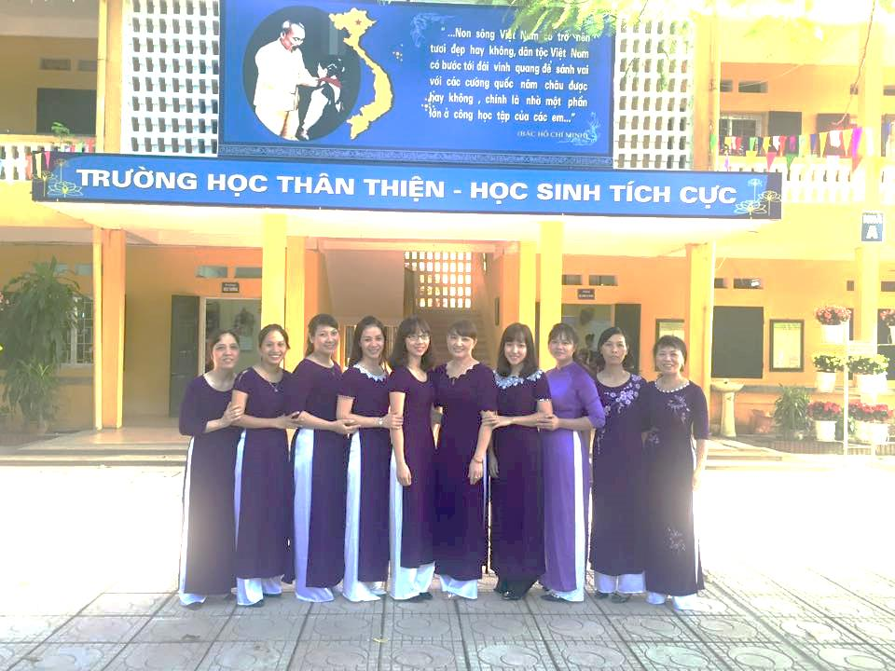
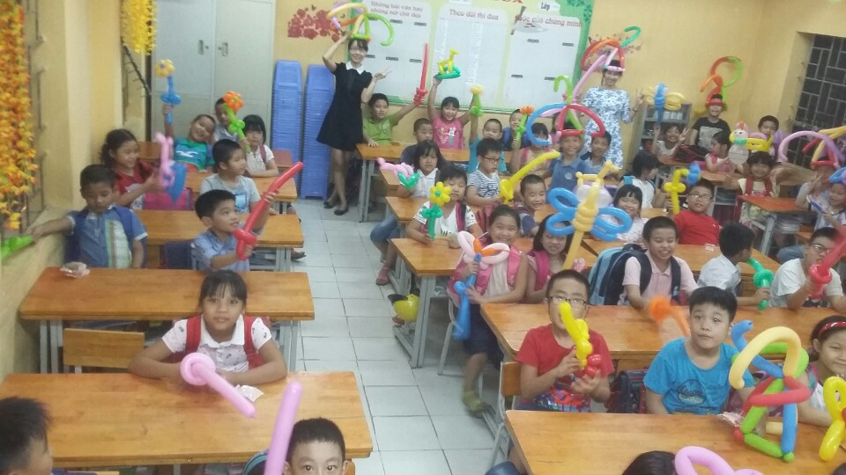
Đồng nghiệp
Đồng niên

Slide 7
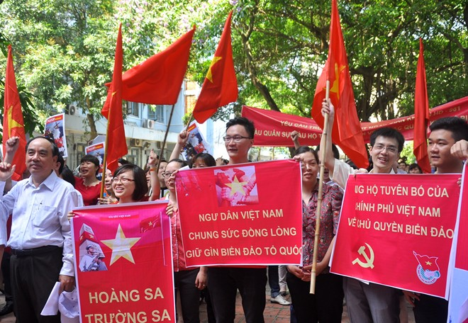
Đồng lòng

Slide 8
Bài 2: Mỗi thành ngữ, tục ngữ dưới đây nói về thái độ ứng xử trong cộng đồng. Đánh dấu (+) vào  trước thái độ ứng xử em tán thành, đánh dấu (-) vào  trước thái độ em không tán thành.
 Chung lưng đấu cật.
 Cháy nhà hàng xóm bình chân như vại.
 Ăn ở như bát nước đầy
+
-
+

Slide 9
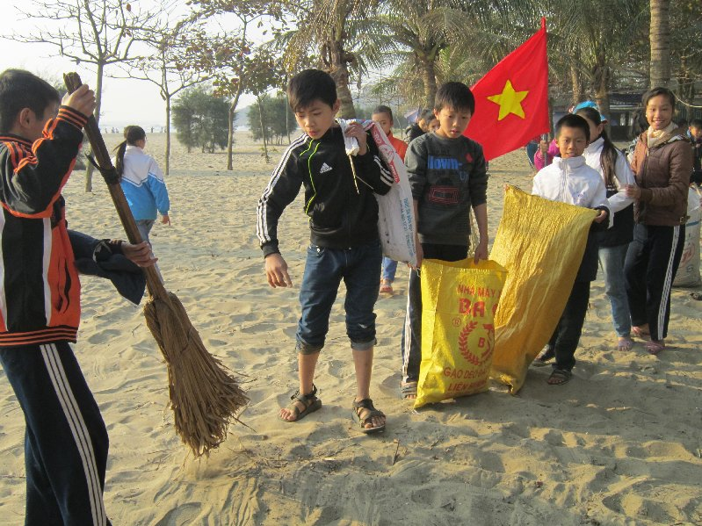
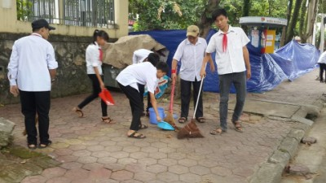
Chung lưng đấu cật

Slide 10
Bài 2: Mỗi thành ngữ, tục ngữ dưới đây nói về thái độ ứng xử trong cộng đồng. Đánh dấu (+) vào  trước thái độ ứng xử em tán thành, đánh dấu (-) vào  trước thái độ em không tán thành.
 Chung lưng đấu cật.
 Cháy nhà hàng xóm bình chân như vại.
 Ăn ở như bát nước đầy
+
+
-
+

Slide 11
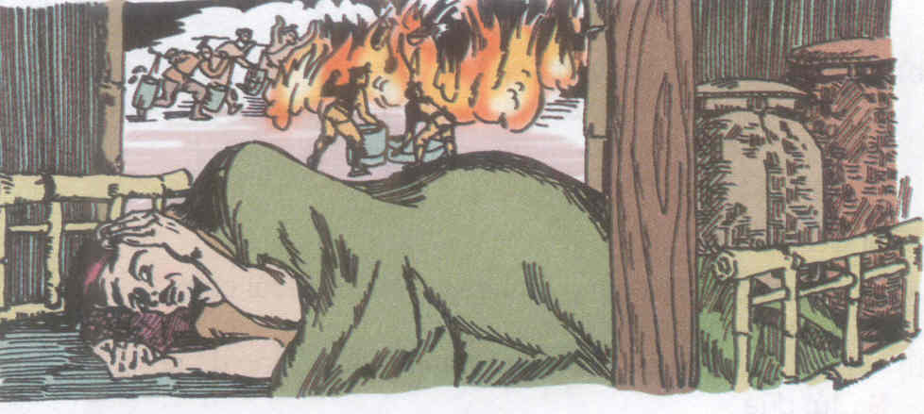
Cháy nhà hàng xóm bình chân như vại.

Slide 12
Bài 2: Mỗi thành ngữ, tục ngữ dưới đây nói về thái độ ứng xử trong cộng đồng. Đánh dấu (+) vào  trước thái độ ứng xử em tán thành, đánh dấu (-) vào  trước thái độ em không tán thành.
 Chung lưng đấu cật.
 Cháy nhà hàng xóm bình chân như vại.
 Ăn ở như bát nước đầy
+
+
-
+

Slide 13
Bài 3: Gạch 1 gạch ( ) dưới bộ phận trả lời câu hỏi “Ai (cái gì, con gì) ?”. Gạch 2 ( ) gạch dưới bộ phận trả lời câu hỏi “Làm gì?”
a. Đàn sếu đang sải cánh trên cao.
b. Sau một cuộc dạo chơi, đám trẻ ra về.
c. Các em tới chỗ ông cụ, lễ phép hỏi.

Slide 14
Bài 3: Gạch 1 gạch ( ) dưới bộ phận trả lời câu hỏi “Ai (cái gì, con gì) ?”. Gạch 2 ( )gạch dưới bộ phận trả lời câu hỏi “Làm gì?”
a. Đàn sếu đang sải cánh trên cao.
b. Sau một cuộc dạo chơi, đám trẻ ra về.
c. Các em tới chỗ ông cụ, lễ phép hỏi.

Slide 15
Bài 4: Đặt câu hỏi cho bộ phận câu được in đậm:
Câu | Câu hỏi
a. Mấy bạn học trò bỡ ngỡ đứng nép bên người thân.
b. Ông ngoại dẫn tôi đi mua vở, chọn bút.
c. Mẹ tôi âu yếm nắm tay tôi dẫn đi trên con đường làng.

Slide 16
Bài 4: Đặt câu hỏi cho bộ phận câu được in đậm:
Câu | Câu hỏi
a. Mấy bạn học trò bỡ ngỡ đứng nép bên người thân. | Ai bỡ ngỡ đứng nép bên người thân?
b. Ông ngoại dẫn tôi đi mua vở, chọn bút. | Ông ngoại làm gì?
c. Mẹ tôi âu yếm nắm tay tôi dẫn đi trên con đường làng. | Mẹ tôi làm gì?

Slide 18
XIN TRÂN TRỌNG CẢM ƠN CÁC THẦY CÔ GIÁO VÀ CÁC CON HỌC SINH ĐÃ CHÚ Ý LẮNG NGHE

